Slide 1
Воспитатель МАВРИНА И.Н.
ГРУППА №8 «ВЕСНУШКИ»
Бердск-2020

Slide 2
Когда лежит на речках лед И вьюга мчится вдаль, Чудесный праздник нам несёт Задумчивый февраль. Наступит праздник Всех солдат, Защитников, бойцов. Поздравить будет Каждый рад И дедов, и отцов!

Slide 3
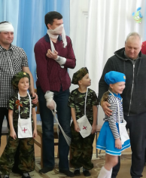
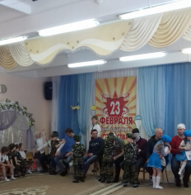
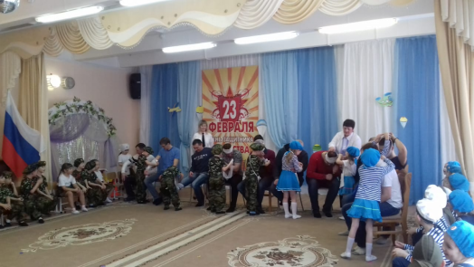
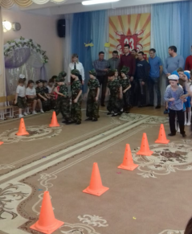
Армия — наша защита, Армия — это покой. Родине нужен защитник, Даже простой рядовой... Много больших генералов, Много полковников есть. Главное — это не званье, Главное — доблесть и честь!

Slide 4
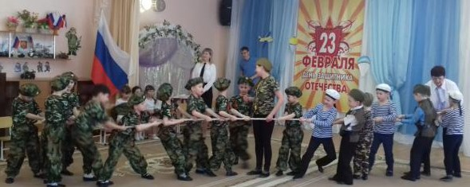
Ну а пока что Поздравляю Я всех защитников Страны, Здоровья, счастья Пожелаю, И чтобы не было Войны!
Я тоже
Вырасту когда-то И буду смелым И отважным, Сначала стану я Солдатом, А после – Генералом Важным!

Slide 5
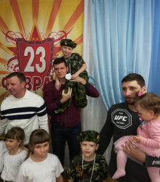
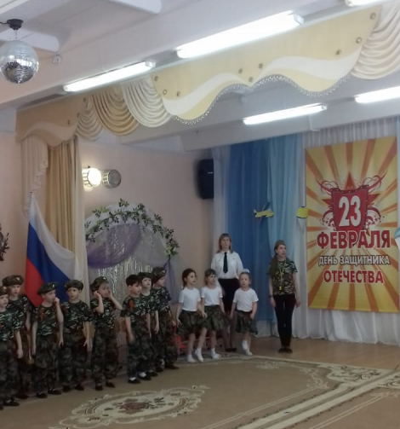
У пап нелегкая задача —
Родных, любимых защищать.
Так пусть же светит вам удача,
Всегда под мирным небом спать! Пускай судьба вам улыбнется,
Пусть счастье ступит на порог,
И утро доброе начнется
Без слез, печали и тревог.

Slide 6
Спасибо за внимание...

